Slide 1


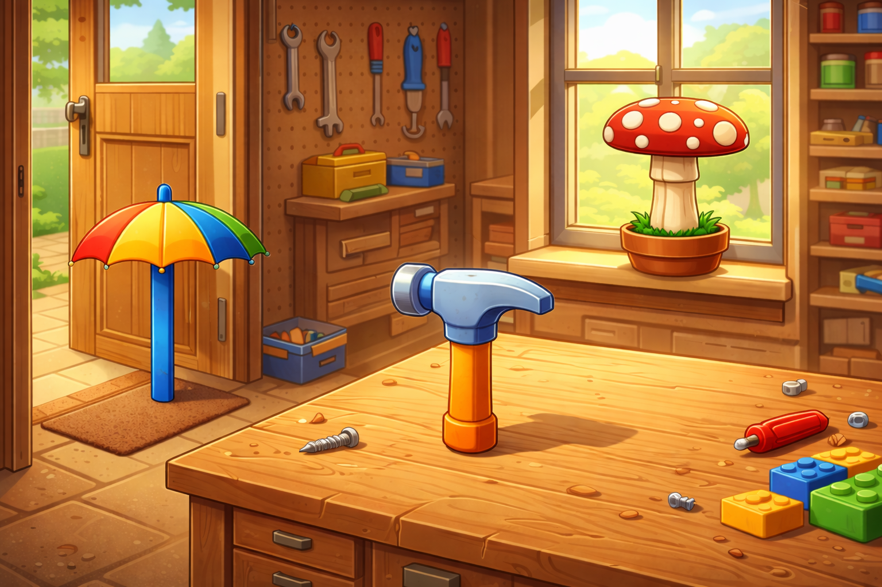





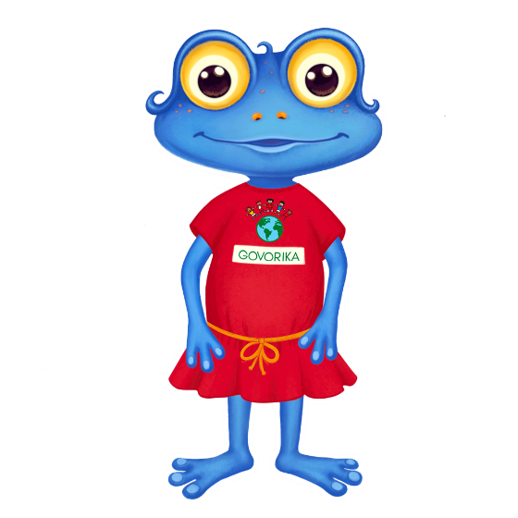
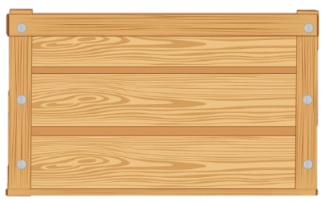
Т
Т
7
Г
Т
Т
Т
Г
7
Т
Т
7
Г
Т
Т
Т
7
Т

